Slide 1
Einsatz von Aufgaben im Physikunterricht

Slide 2
Ziele
Reflexion über den Einsatz von Aufgaben im eigenen Unterricht
Miteinander darüber ins Gespräch kommen, Erfahrungen austauschen
Impulse zum gezielten Einsatz von Aufgaben
Vorstellung des Materials
Vorschlag für den Ablauf einer Sprengelsitzung

Slide 3
Umgang mit Aufgaben in meinem Unterricht
Welchen zeitlichen Umfang (in Prozent) nehmen Aufgaben in meinem Physikunterricht ein?
Gebe ich regelmäßig Hausaufgaben?
Übe ich regelmäßig im Physikunterricht?
Wie bespreche ich die Aufgaben?
Wie gehe ich mit Fehlern um?
Sind die Aufgabenstellungen eher geschlossen oder offen?
Setze ich Aufgaben zum gezielten Kompetenzerwerb ein?
Erstelle ich eher eigene Aufgaben oder übernehme ich eher vorgefertigte Aufgaben?
Gebe ich den SuS Lösungsstrategien und formale Vorgaben an die Hand?
…
Notes:
Diese Frage dienen dazu, in einer Sprengelsitzung untereinander ins Gespräch zu kommen.

Slide 4
Impulse zum Einsatz von Aufgaben im Physikunterricht
Zum Lernprozess gehört die Performanz des Gelernten:
In Aufgabenstellungen können gezielt Kompetenzen überprüft und trainiert werden.
Die Lösungen der SuS geben Aufschluss über den (individuellen) Leistungsstand. Maßnahmen können ggf. ergriffen werden.
SuS können anhand der Lösungen rückwirkend erkennen, an welchen Stellen sie noch Schwierigkeiten haben.
SuS können anhand der Lösungen gezielt Fragen formulieren, was sie nicht verstanden haben.

Slide 5
Impulse zum Einsatz von Aufgaben im Physikunterricht
Durch Anwenden von Wissen kann Wissen aufgebaut und gefestigt werden
Im Unterricht wird viel Zeit, oft schüleraktiv, verwendet neues Wissen zu generieren. Es bleibt (oft) wenig Zeit dieses Wissen anzuwenden.
Durch die bewusste Anwendung können neue Konzepte, Begriffe, Strategien dauerhaft gelernt werden.

Slide 6
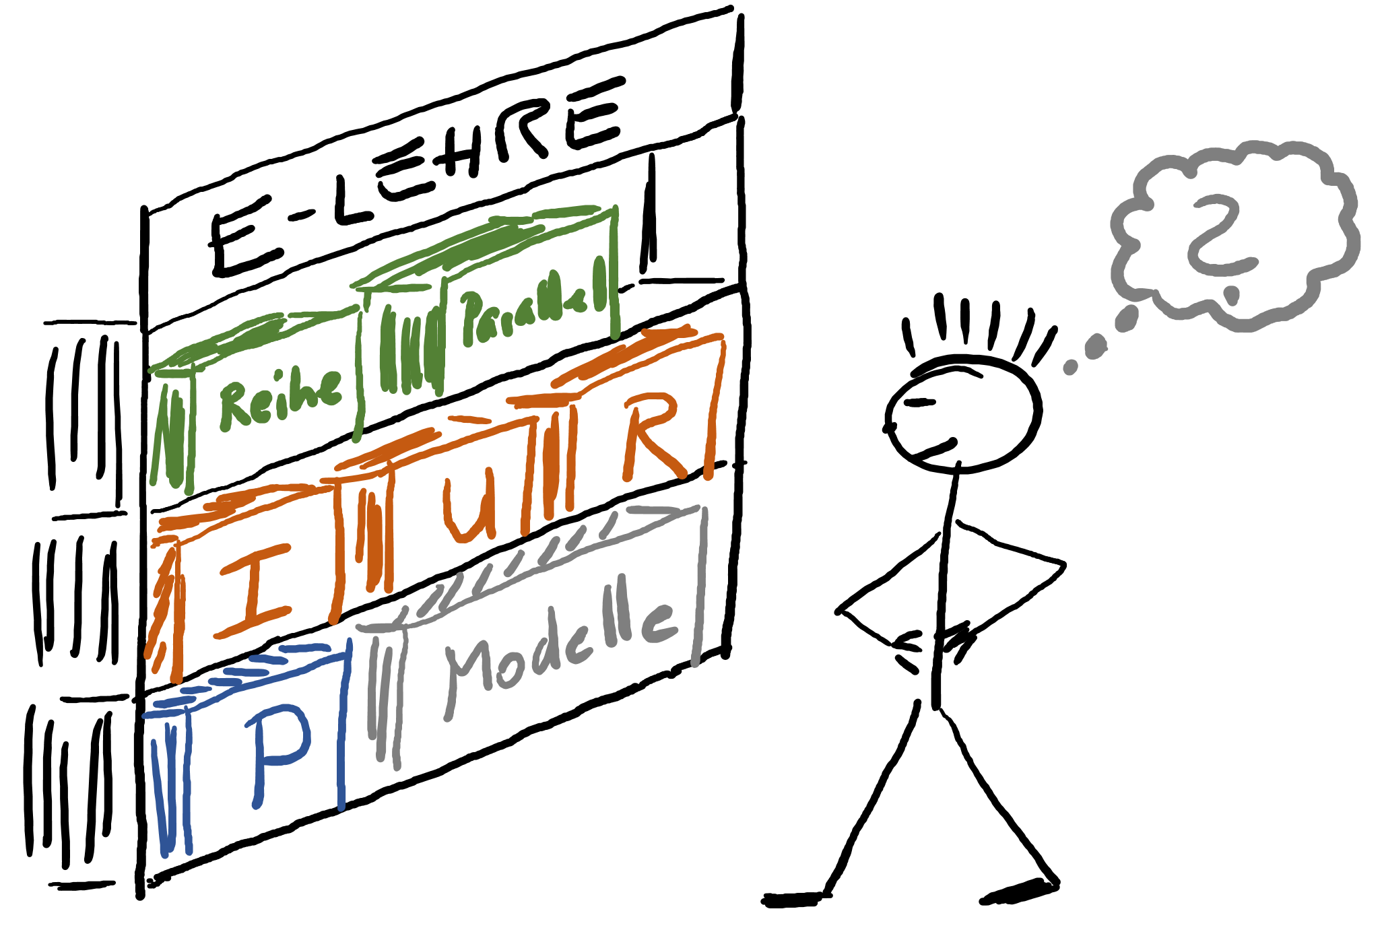
Impulse zum Einsatz von Aufgaben im Physikunterricht
Problemlösendes Denken kann gezielt gefördert werden
In vielen Aufgabestellungen geht es um Probleme, die nicht durch Routinen gelöst werden können.
SuS müssen Strategien entwickeln, solche Problemstellungen zu lösen.
Durch nicht geschlossene
Aufgabenstellungen kann das
gezielt gefördert werden.

Slide 7
Impulse zum Einsatz von Aufgaben im Physikunterricht
Formale Sicherheit kann gezielt gefördert werden
SuS, die sich formal unsicher fühlen, haben sehr häufig den Eindruck, dass sie „Physik nicht können“. Auch dann, wenn sie ein gutes physikalisches Verständnis besitzen.
Der formale Umgang mit physikalischen Größen, ihren Einheiten und Formeln, die Anwendung mathematischer Regeln, kann in Aufgaben besonders gut trainiert werden.
Differenzierung ist gut möglich
Viele Aufgaben lassen sich durch (wenige) Änderungen öffnen und können differenziert eingesetzt werden.
ZPG Physik - StD Thomas Mühl

Slide 8
Das Material
Beschränkt sich auf Basiskompetenzen
mathematische Zusammenhänge zwischen physikalischen Größen herstellen
aus proportionalen Zusammenhängen Gleichungen entwickeln
mathematische Umformungen zur Berechnung physikalischer Größen durchführen
ihr physikalisches Wissen anwenden, um Problem- und Aufgabenstellungen zielgerichtet zu lösen
funktionale Zusammenhänge zwischen physikalischen Größen verbal beschreiben („je-desto“-Aussagen) und physikalische Formeln erläutern
sich über physikalische Erkenntnisse und deren Anwendungen unter Verwendung der Fachsprache und fachtypischer Darstellungen austauschen Sachinformationen und Messdaten aus einer Darstellungsform entnehmen und in andere Darstellungsformen überführen (zum Beispiel Tabelle, Diagramm, Text, Formel)
ZPG Physik - StD Thomas Mühl

Slide 9
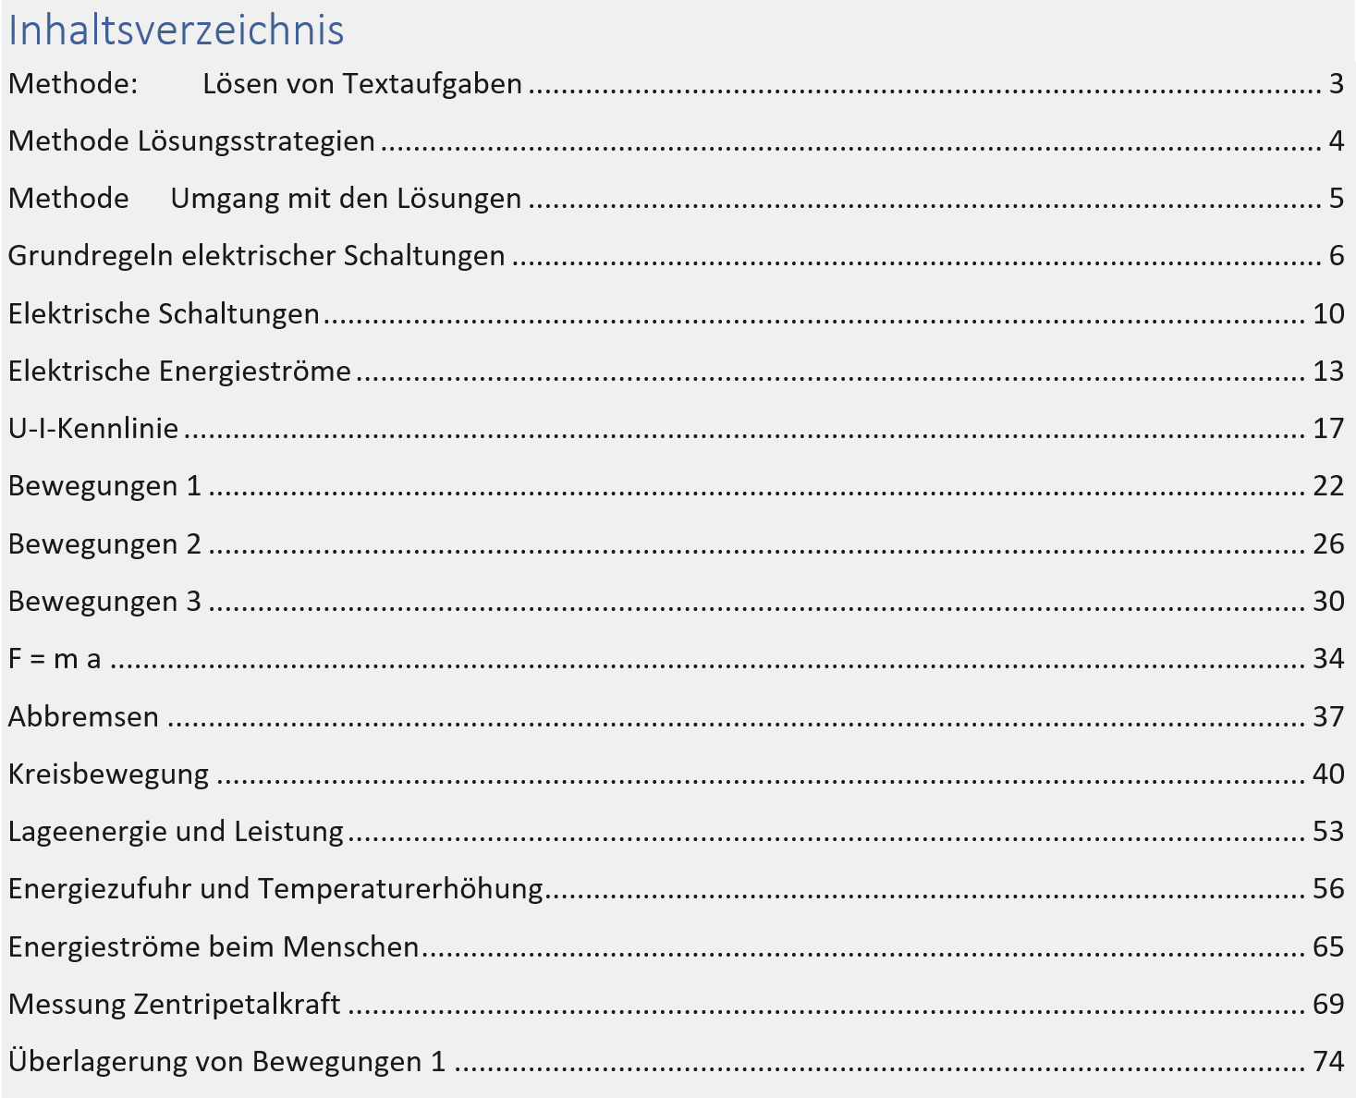
Das Material
ZPG Physik - StD Thomas Mühl

Slide 10
Das Material
Aufgabenformat
Zu den Aufgaben gibt es ggf. Tipps und einen Lösungsvorschlag
Mehrere (differenzierende) Aufgaben sind um einen Kontext/Inhalt aufgebaut
die betroffenen pbK´s und ibK´s sind im Deckblatt angegeben
Hinweise zum Lösen von Textaufgaben
Hinweise zum problemlösenden Denken
Hinweise zum Umgang mit Lösungen
Aufgabe | Niveauangabe (Standard- /mittleres / hohes Niveau) | Wahl- oder Pflichtaufgabe
….
ZPG Physik - StD Thomas Mühl

Slide 11
Methode: Umgang mit Lösungen
Versuche immer zuerst eine eigene Lösung anzufertigen!
  Vergleiche deine Lösung mit der vorgegebenen Lösung.
    Ist diese richtig … PRIMA!
    Ist diese falsch, versuche die vorgegebene Lösung nachzuvollziehen und notiere deinen Fehler! Jeder Lösungsschritt sollte dir klar sein. Wenn nicht, frage deinen Lehrer oder Lehrerin!
Fällt dir keine eigene Lösung ein, schaue in der vorgegebenen Lösung nach und versuche den Ansatz nachzuvollziehen. Versuche zu formulieren, wo dein Fehler oder Problem liegen könnte. Versuche nun mit dem Ansatz die Aufgabe zu lösen.
Wenn du auch die vorgegebene Lösung nicht nachvollziehen kannst, dann wende dich an deinen Lehrer oder seine Lehrerin!
ZPG Physik - StD Thomas Mühl

Slide 12
Einsatzmöglichkeiten Material
Aufgaben
können als Übungsaufgaben im Unterricht eingesetzt werden.
können auf dem Schulserver gespeichert werden. Sind dort jederzeit verfügbar.
Können in Vertretungsstunden eingesetzt werden.
Können als Übungsaufgaben zum selbständigen Lernen daheim eingesetzt werden.
…
ZPG Physik - StD Thomas Mühl

Slide 13
Ideen für Sprengelsitzung
Reflexion: „Umgang mit Aufgaben in meinem Unterricht“
Austausch im Plenum
Sichtung der Aufgaben
Erstellen von eigenen differenzierenden Aufgaben (eventuell Klasse 7/8)
ZPG Physik - StD Thomas Mühl

